Slide 1
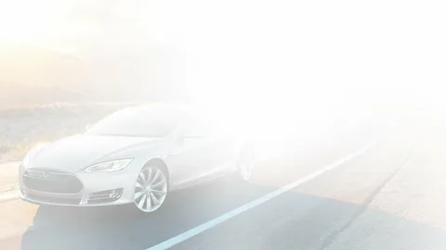
Муниципальное учреждение дополнительного образования «Станция юных техников» города Сарова Начальное техническое моделирование Мастер – класс на тему: «Технология изготовление рам для бумажных автомоделей»
Подготовила: педагог дополнительного образования
Малькова Ирина Игоревна , МБУ ДО «Станция юных техников»

Slide 2
Цель мастер-класса: распространение и передача педагогического опыта, обучение технологии изготовления шасси для бумажных автомоделей.
Задачи:
Познакомить педагогов с технологией изготовления рамы для бумажных автомоделей.
Показать применение данной технологии в обучении детей на занятиях по начальному техническому моделированию.

Slide 3
Краткое введение в тему мастер-класса
Интерес к технике у детей во все времена есть и будет неизменным. На занятиях объединения «Техностарт» учащиеся изготавливают из картона и бумаги различные виды автомобилей: легковые, грузовые, спортивные, современные и исторические.
Особый интерес вызывают модели у которые можно продемонстрировать в действии: подъем кузова и грузовика, поворот башни у автокрана, прокатывание автомобиля со спусковой горки или по прямолинейной трассе и т.д.
Ну а какой автомобиль без колес? Шасси — это технический термин, соединяющий все ключевые компоненты автомобиля, такие как колеса, подвеска и двигатель.
В нашем мастер-классе, мы сосредоточимся на создании шасси и колес в основном для бумажных моделей автомобилей

Slide 4
План проведения мастер - класса
Теоретическая часть:
критерии выбора бумажных автомоделей по сложности изготовления.
обзор литературы по теме «Моделизм».
Практическая часть:
пошаговая инструкция по изготовлению шасси для стилизованных автомоделей из бумаги.

Slide 5
Изготовление автомоделей по разверткам Простейшие стилизованные модели автомобилей
На начальных этапах моделирования чаще используются развертки, представляющие собой простое стилизованное изображение автомодели с основными частями.
На данном этапе важно сформировать навыки работы с разверткой - проведение «биговок», точное вырезание и аккуратное склеивание частей модели.

Slide 6
Изготовление моделей по разверткам
По мере приобретения знаний, умений и навыков у ребят появятся возможности создавать новые, более сложные модели.
Поле самостоятельной деятельности увеличивается, поэтому к разверткам могут быть добавлены дополнительные детали – бамперы, боковые стекла, объемные колеса.

Slide 7
Изготовление моделей по разверткам
На следующем этапе моделирования объемных бумажных моделей автомобилей усложняются за счет увеличения количества деталей.
Объемное детализирование делает модель более похожей с прототипом.
Рама выполняется в данных моделях как отдельный элемент.

Slide 8
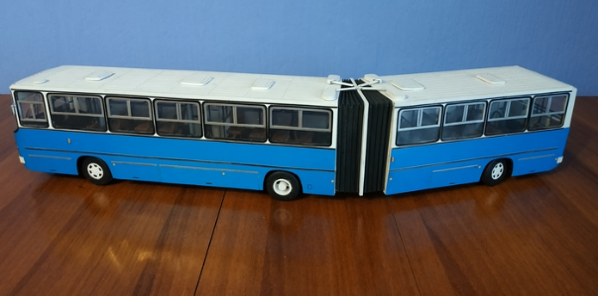
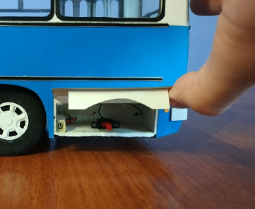
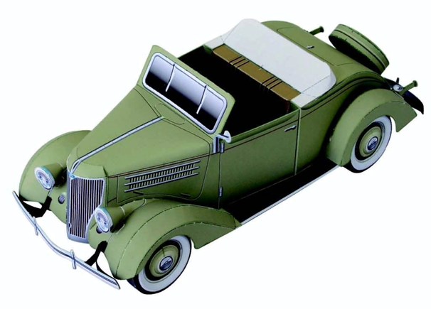
Масштабные модели из бумаги
Моделизм — вид технического творчества изготовление уменьшенных моделей и макетов различной техники, копия создаётся в определённом масштабе.
Моделизм делится на два основных направления:
техническое - постройка действующих моделей
(кордовые, радиоуправляемые);
масштабное - стендовый моделизм, то есть создание статичных макетов, максимально точно воспроизводящих внешний вид прототипа.В данное направление входит и коллекционное моделирование.

Slide 9
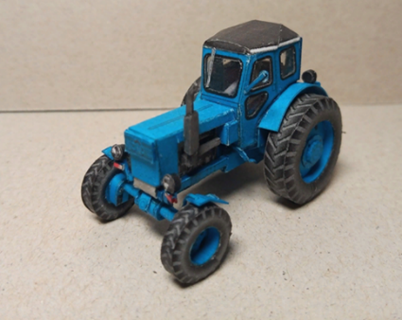
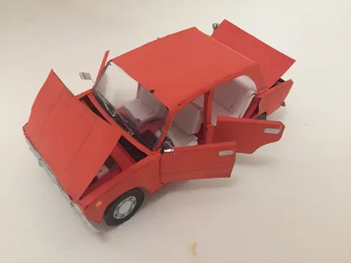
Масштабные модели из бумаги
Настольные автомодели не имеют возможности самостоятельно передвигаться, цель их создания — как можно более точное воспроизведение всех деталей и особенностей оригинала.
Некоторые модели имеют высокую степень «копийности», т. е. у них открываются двери, капот, крышка багажника, очень тщательно воспроизведено подкапотное пространство, интерьер, детали ходовой части снизу модели.

Slide 10
Литературу и пособия по моделизму
В литературу и пособия по моделизму входят
издания, описывающие технологические моменты процесса сборки моделей,
серийные издания ( журналы)
альбомы с развертками и инструкционными картами сборки моделей)

Slide 11
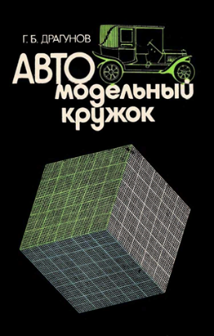
Литературу и пособия по моделизму
Высокое развитие советского автомобилестроения в 50-60 годах стало вызывать все больший интерес советских людей к автомобильному делу.
В школах, на станциях юных техников, в домах и дворцах пионеров сотни тысяч школьников с увлечением стали изучать устройство автомобиля. Открываются кружки юных автомобилистов.
В помощь специалистам и педагогам появляется специальная литература, в которой, известные мастера автомоделизма стали делиться своим опытом конструирования моделей автомобилей, знакомили с технологией их изготовления, указывали материалы и инструменты, необходимые для этого, давали чертежи лучших советских и зарубежных образцов моделей.

Slide 12
Литературу и пособия по моделизму
Высокое развитие советского автомобилестроения в 50-60 годах стало вызывать все больший интерес советских людей к автомобильному делу.
В школах, на станциях юных техников, в домах и дворцах пионеров сотни тысяч школьников с увлечением изучают устройство автомобиля и его агрегатов, учатся управлять автомобилем, открываются кружки юных автомобилистов. В помощь специалистам и педагогам появляется специальная литература.
1980

Slide 13
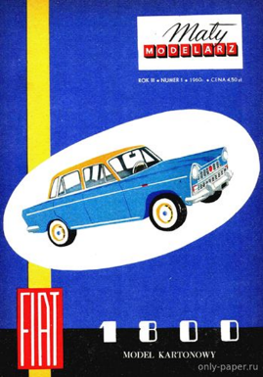
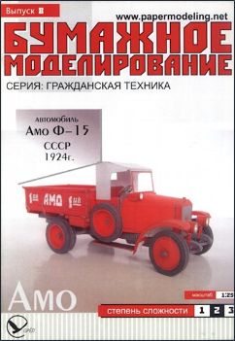
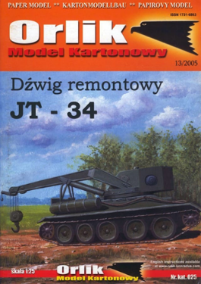
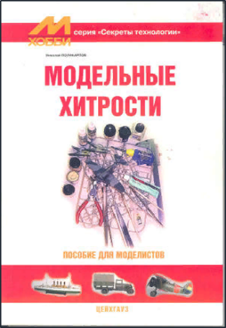
Литературу и пособия по моделизму
Для любителей любителей моделирования из бумаги картона стали появляется журналы, главной особенностью которых являлась его практическая направленность – иллюстрация изобретений и открытий изобретений конкретными конструкциями для самостоятельного изготовления.

Slide 14
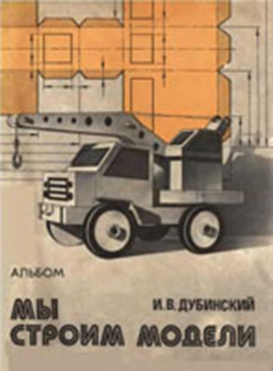
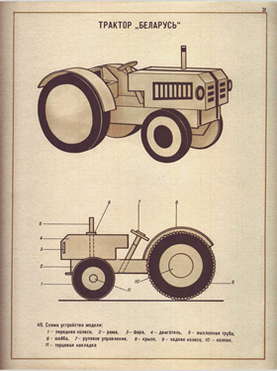
Литературу и пособия по моделизму
Для детей младшего и среднего школьного возраста, руководителей кружков технического творчества, учителей трудового обучения стали выпускаться альбомы, содержащие любителей моделирования содержит чертежи моделей автомобилей, роботов, космической техники из бумаги и картона.
В альбомах были даны технологические карты на изготовления моделей, подробное описание приемов работы, последовательность подготовки деталей и сборки изделий.

Slide 15
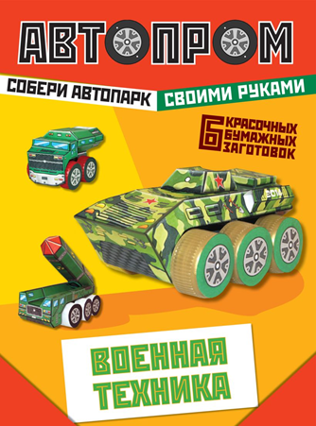
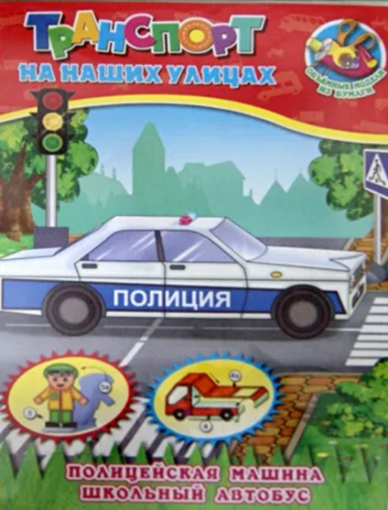
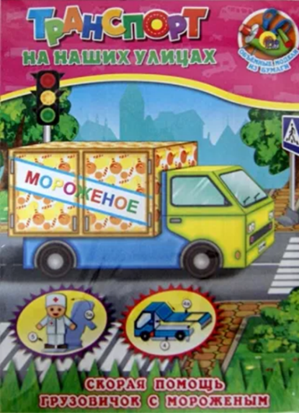
Литературу и пособия по моделизму
Современные альбомы содержат готовые развертки моделей и схему сборки. Для того чтобы заготовка превратилась в настоящую игрушку, достаточно вырезать все необходимые элементы и склеить их.

Slide 16
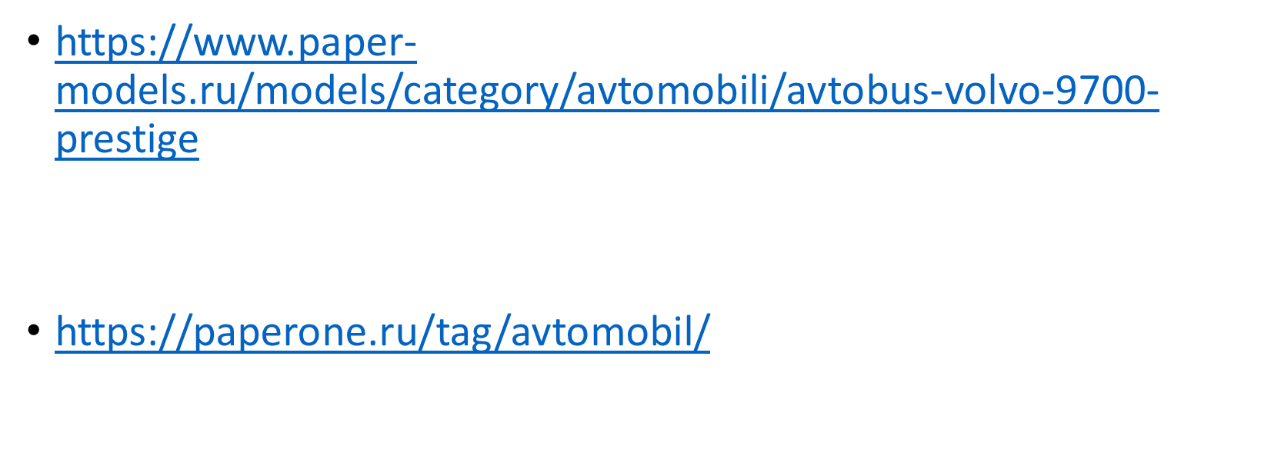
Тематические сайты
Тематические сайты интересны и полезны как для продвинутых моделистов так и для новичков.
На сайтах можно найти статьи и обучающие материалы по моделизму, мастер-классы по сборке моделей.

Slide 17
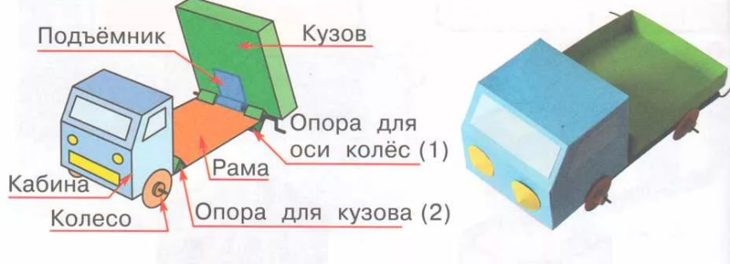
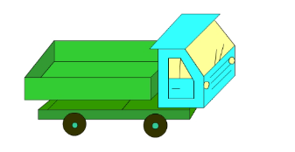
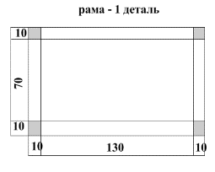
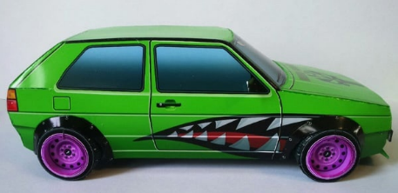
Практическая часть мастер - класса
Практическая часть мастер - класса
Одной из основных частей автомодели является рама.
В стилизованных моделях грузовых автомобилей рама может являться основой для крепления кузова, кабина, бампер, колеса. ( рис 1.)
В моделях легковых рама расположена внутри кузова.
(рис.2).
Рисунок 1.
Рисунок 2.

Slide 18
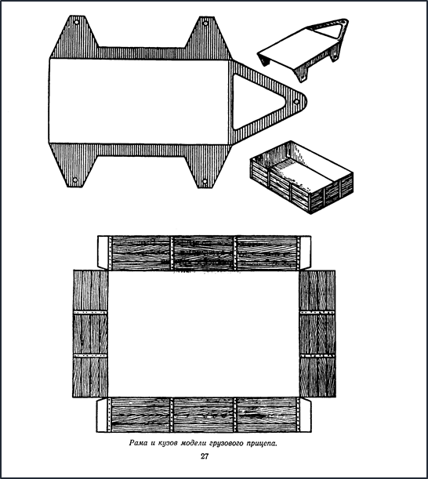
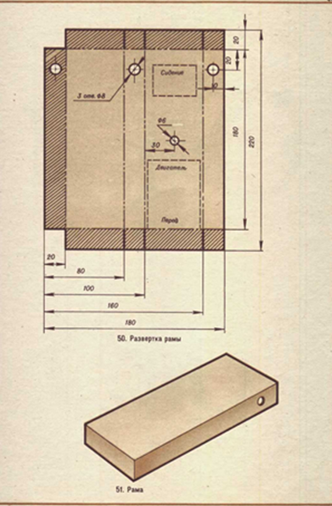
Варианты изготовления рамы
Гальперштейн Л., Хлебников П. «Наш гараж»,
И. Дубинский «Мы строим модели»

Slide 19
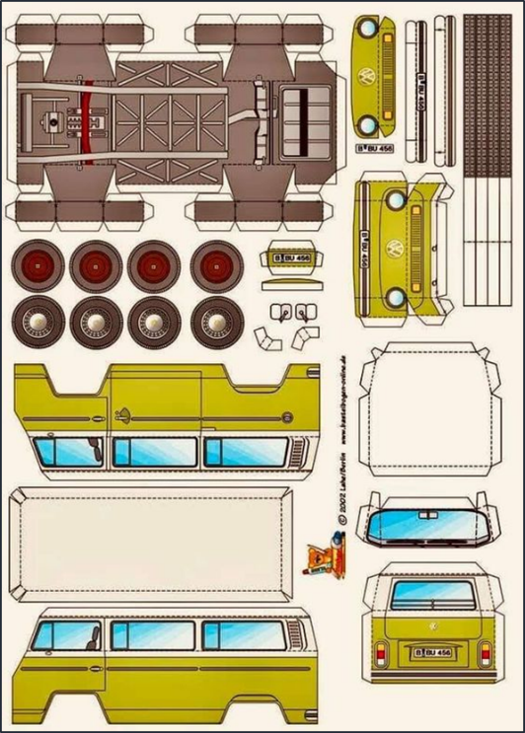
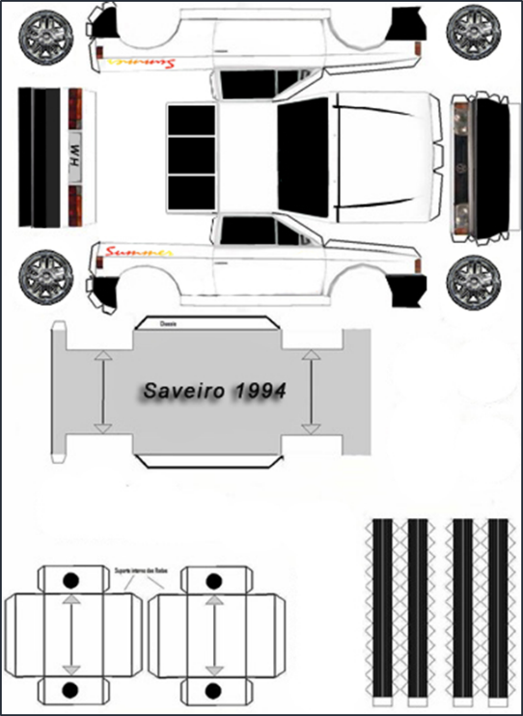
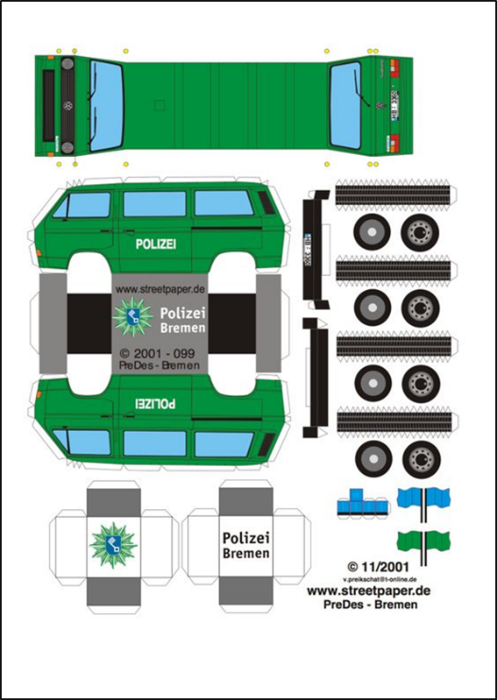
Варианты разверток рам в легковых моделях бумажных автомоделей

Slide 20
Инструкционная карта
изготовления рам для бумажных автомоделей

Slide 21
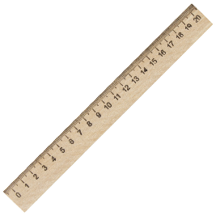
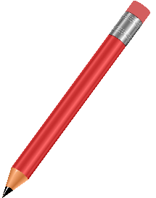
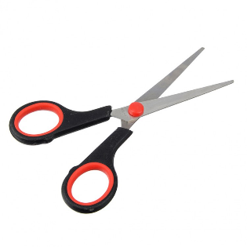
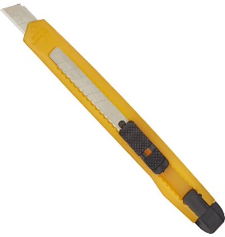
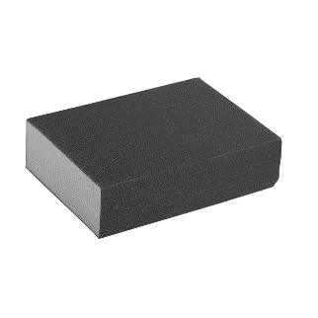
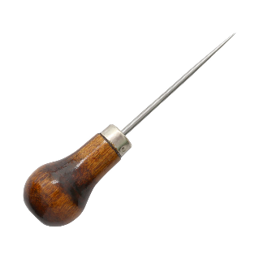
Подготовка материалов и инструментов
Инструменты.
Для выполнения графических работ:
линейка,
простой карандаш.
Для резки материалов:
ножницы,
канцелярский нож.
Для выравнивания поверхностей колес из картона
шлифовальная губка с абразивным слоем.
Для прокалывания плотных материалов
шило.

Slide 22
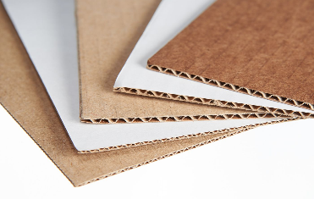
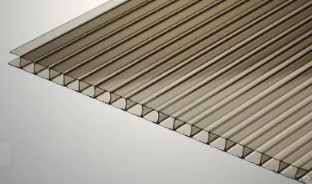
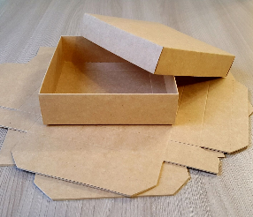
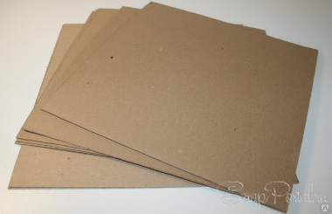
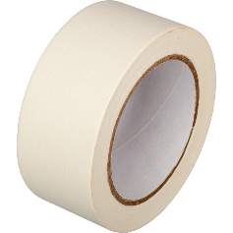
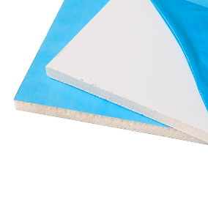
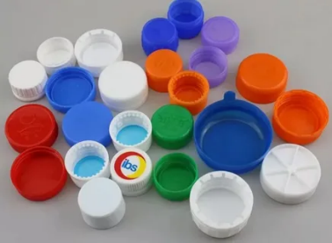
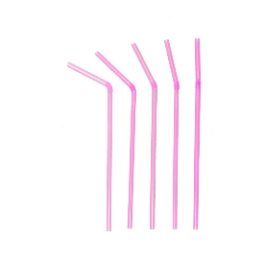
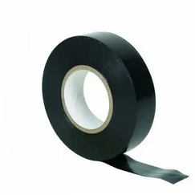
Материал
Для изготовления рамы:
трехслойный гофрированный картон ,
обрезки поликарбоната,
картон с повышенной жесткостью, прочностью и стойкостью к механическим нагрузкам - крафт-картон, прессованный картон и т.д.,
бумажный скотч.
Для изготовления колес:
плотный картон,
пластиковые крышки разных размеров,
обрезки сэндвич-панелей.
коктейльные пластиковые трубочки ,
деревянные шпажки,
изоляционная лента ПВХ.

Slide 23
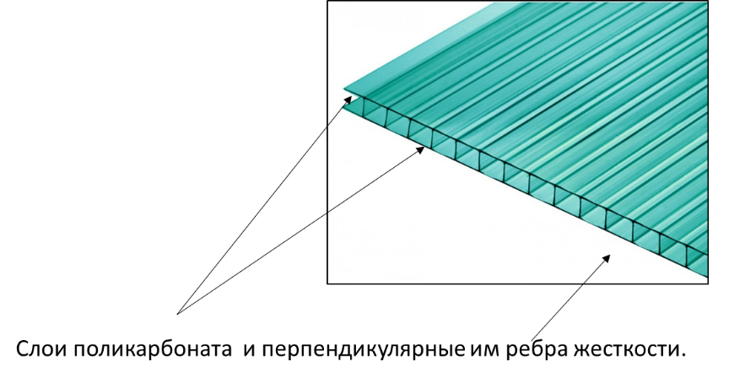
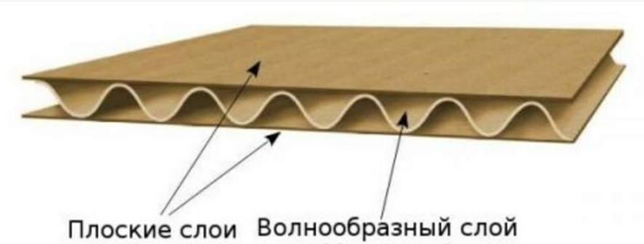
1 вариант изготовления рамы для бумажной модели автомобиля
В данном варианте изготовления рамы используется материал, который имеет многослойную структуру. Колеса с осями, вставленные во внутренние пространства, вращаться легко и ровно

Slide 24
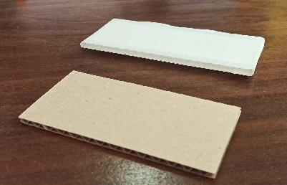
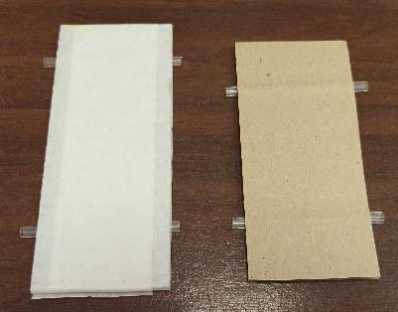
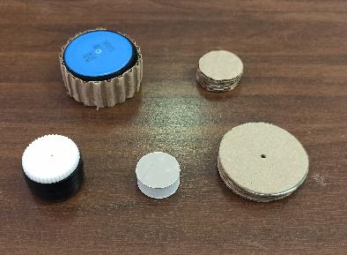
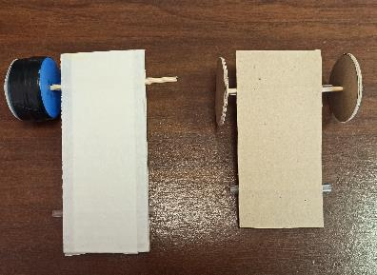
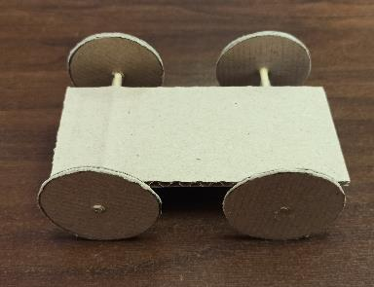
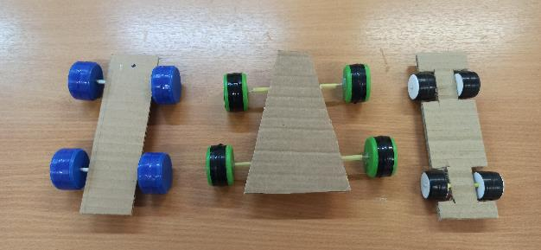
Этапы работы
1
1. Из выбранного материала вырезается рама нужного размера.
2. Коктейльные трубочки вставляются в пространства между слоями.
3. Из выбранного материала изготовляются колеса, в которых выполняются отверстия для оси.
4. В отверстие колеса вставляется ось. Ось с колесом вставляется в подготовленную раму . Ось замыкает второе колесо. В зависимости от модели на раме устанавливается необходимое количество осей с колесами. Далее проверяется как свободно вращаются колеса. Если колеса плотно прилегают к отверстиям коктейльных трубочек, вращение будет не свободным.
5.Форма рамы зависит от модели автомобиля.
2
3
4
5

Slide 25
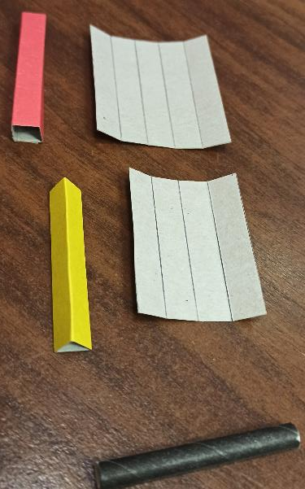
2 вариант изготовления рамы для бумажной модели автомобиля
В данном варианте изготовления рамы используется плотный картон , к которому разными способами прикрепляются трубки для осей с колесами.
Трубки могут быть как круглые, так и с многогранным сечением. Трубку круглой формы можно изготовить из бумажных коктейльных трубочек.
Трубки с трех и четырёхгранным сечением изготавливаем из прямоугольников. Длина прямоугольника соответствует ширине рамы бумажной модели автомобиля. Прямоугольник по длине расчерчивается на несколько полосок, по которым проводятся «биговки».
«Биговка» — операция нанесения прямолинейной бороздки на лист бумаги. Необходима для последующего сложения по линии бумаги плотностью более 175 г/м² или картона.
Далее из прямоугольника формируются трех и четырёхгранные трубки и приклеиваются к раме. Круглые трубки можно прикрепить, используя бумажный скотч.

Slide 26
Завершающий этап
На изготовленную раму приклеивается кузов и кабина в зависимости от марки автомобиля.

Slide 27
Варианты изготовления автомобилей

Slide 28
Используемые интернет - источники
https://dzen.ru/video/watch/63b27f3c1c8b7a2c472b1540?f=d2d
https://www.youtube.com/watch?v=X0HjgBXCcyU&t=44s
https://multiurok.ru/files/03-04-konstruirovanie-iz-slozhnykh-razvertok.html?login=ok
https://garde-robe.ru/kak-sdelat-masinu-iz-bumagi-svoimi-rukami-masinka-origami/

